Slide 1
民间文学概论
主讲：唐宏宇

Slide 2
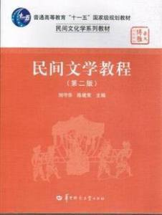
1. 教材书目
指定用书：《民间文学教程》
主 编：刘守华 陈建宪
出版机构：华中师范大学出版社
专业代码：11342
考试形式：闭卷考试，
考试总分：100分，60分合格，
考试时长：150分钟。

Slide 3
2. 题型介绍
题型 | 题数 | 题分 | 方法
单选 | 10 | 10 | 掌握技巧，相信直觉
多选 | 5 | 10 | 多选漏选，都是考点
判断改错 | 5 | 10 | 既要判断，也要修改
名词解释 | 5 | 20 | 言简意赅，答对关键
简答 | 4 | 20 | 精确提炼，直指要害
论述 | 3 | 30 | 分点作答，层次全面

Slide 4
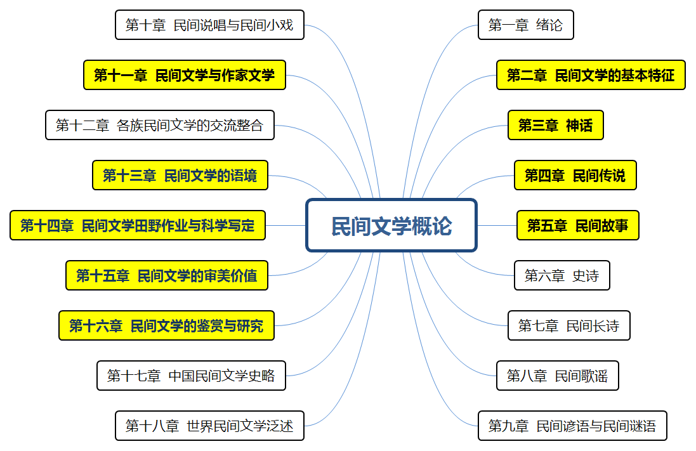
全书框架
加粗标黄章节为考前复习重点和优先章节

Slide 5
3. 全书结构
总述 | 具体内容 | 研究方法、角度
第一章 绪论 第二章 民间文学的基本特征 | 第三章 神话 第四章 民间传说 第五章 民间故事 第六章 史诗 第七章 民间长诗 第八章 民间歌谣 第九章 民间谚语与民间谜语 第十章 民间说唱与民间小戏 | 第十一章 民间文学与作家文学 第十二章 各族民间文学的交流整合 第十三章 民间文学的语境 第十四章 民间文学田野作业与科学写定 第十五章 民间文学的审美价值 第十六章 民间文学的鉴赏与研究 第十七章 中国民间文学史略 第十八章 世界民间文学泛述

Slide 6
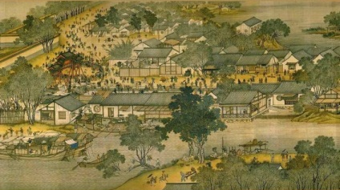
第一节 民间文学的定义与范围
第二节 中国民间文学的发生与发展
第一章 绪论
第三节 民间文艺学的性质与任务
第四节 学习目的与要求

Slide 7
第一节 民间文学的定义与范围
第二节 中国民间文学的发生与发展
第一章 绪论
第三节 民间文艺学的性质与任务
第四节 学习目的与要求

Slide 8
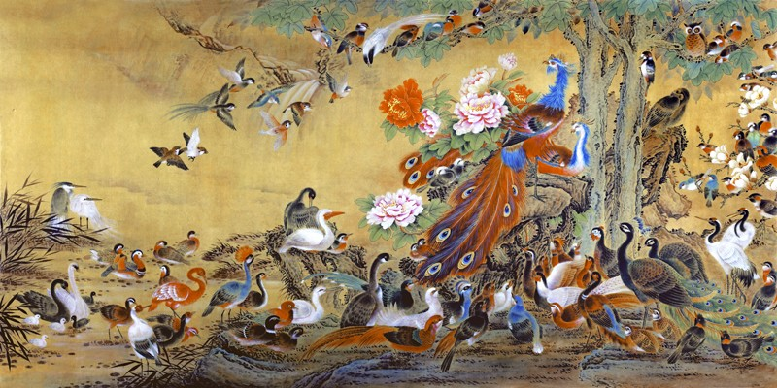
民间文学的定义与范围
1.1
中国民间文学的发生与发展
第一章 绪论
民间文艺学的性质与任务
学习目的与要求
民间文学
是什么？

Slide 9
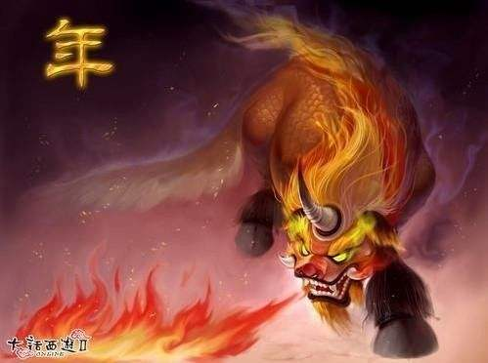
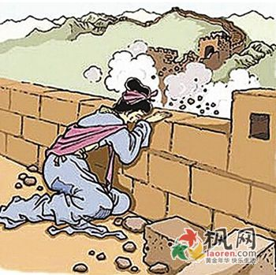
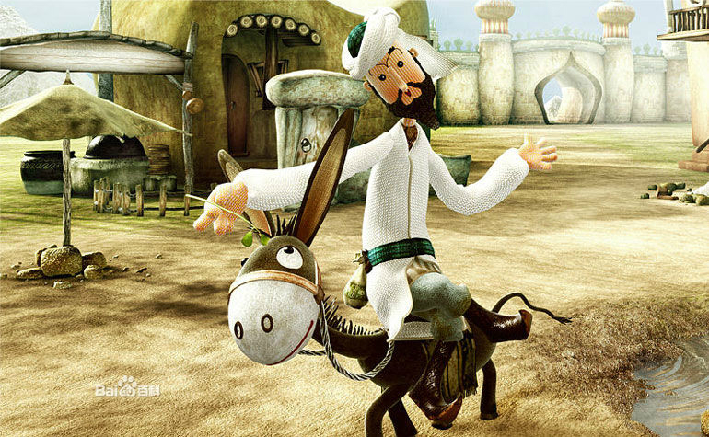
民间文学的定义与范围
1.1
中国民间文学的发生与发展
第一章 绪论
民间文艺学的性质与任务
学习目的与要求

Slide 10
1.1 民间文学的定义与范围
1.1.1 民间文学的性质
民间文学的定义与范围
中国民间文学的发生与发展
第一章 绪论
民间文艺学的性质与任务
学习目的与要求
1. 民间文学的含义
（1）源于原始社会时期的口头文学活动。
（2）是一个民族在生活语境里集体创作、在漫长历史中传承发展的语言艺术。
名词解释
Notes:
集体创作：孟姜女哭长城的发展演变
它既是该民族生活、思想与感情的自发表露，有关历史、科学、宗教及其他人生知识的总结，审美观念和艺术情趣的表现形式，也是该民族集体持有的和享用的一种具有民族传统特色的生活文化。

Slide 11
知识点检验
民间文学是源于原始社会时期的（ ），是一个民族在生活语境里 （ ） 、在漫长历史中传承发展的（ ）

Slide 12
知识点检验
民间文学是源于原始社会时期的（ 口头文学活动 ），是一个民族在生活语境里 （集体创作 ） 、在漫长历史中传承发展的（语言艺术 ）

Slide 13
民间文学的定义与范围
1.1.1 民间文学的性质
中国民间文学的发生与发展
第一章 绪论
2. 民间文学在西方称什么
民间文艺学的性质与任务
选择
学习目的与要求
（1）民间文学在世界各国有不同的叫法，在西方国家，一般称为“Folklore”,”由汤姆斯最早提出。
（2）在苏联，被称为“劳动人民的口头创作”
（3）在日本，被称为“口承文艺”
Folk”为民众，“Lore”为知识，合在一起称作“民众的知识”。

Slide 14
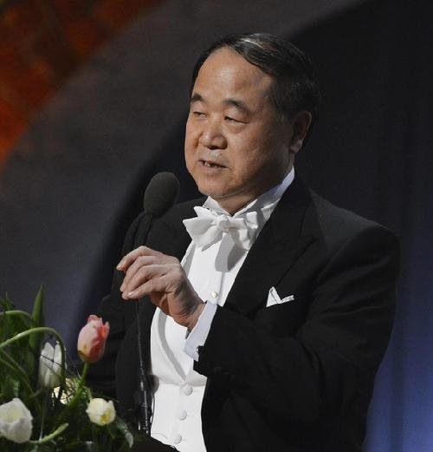
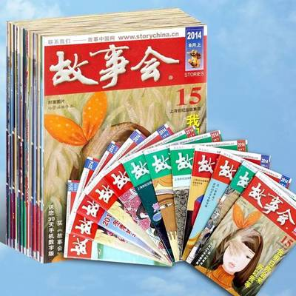
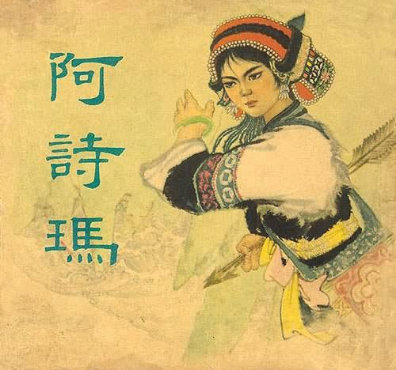
民间文学的定义与范围
1.1.2 民间文学的范围
判断
中国民间文学的发生与发展
第一章 绪论
民间文艺学的性质与任务
学习目的与要求
通过在创作者、流传形式、内容和思想倾向方面的差异，我们将文学分为：作家文学、通俗文学和民间文学。

Slide 15
民间文学的定义与范围
1.1.2 民间文学的范围
中国民间文学的发生与发展
第一章 绪论
民间文艺学的性质与任务
①民间文学 vs 通俗文学
学习目的与要求
郑振铎曾说 “俗文学就是通俗的文学，就是民间文学，也就是大众的文学。
Notes:
郑振铎曾说“俗文学就是通俗的文学，就是民间文学，也就是大众的文学。

Slide 16
民间文学的定义与范围
1.1.2 民间文学的范围
中国民间文学的发生与发展
第一章 绪论
民间文艺学的性质与任务
①民间文学 vs 通俗文学
学习目的与要求
郑振铎曾说 “俗文学就是通俗的文学，就是民间文学，也就是大众的文学。
 | 民间文学 | 通俗文学
1.创作者 | （ ）创作 | （ ）创作
2.创作流传形式 | （ ） | 书面
3.内容与思想倾向 | 反映整个民族或某一群体的思想与情趣 | 反映（ ）生活感受
Notes:
郑振铎曾说“俗文学就是通俗的文学，就是民间文学，也就是大众的文学。

Slide 17
民间文学的定义与范围
1.1.2 民间文学的范围
中国民间文学的发生与发展
第一章 绪论
民间文艺学的性质与任务
①民间文学 vs 通俗文学
学习目的与要求
郑振铎曾说 “俗文学就是通俗的文学，就是民间文学，也就是大众的文学。
 | 民间文学 | 通俗文学
1.创作者 | （集体）创作 | （个人）创作
2.创作流传形式 | （口语） | 书面
3.内容与思想倾向 | 反映整个民族或某一群体的思想与情趣 | 反映（个人）生活感受
Notes:
郑振铎曾说“俗文学就是通俗的文学，就是民间文学，也就是大众的文学。

Slide 18
民间文学的定义与范围
1.1.2 民间文学的范围
中国民间文学的发生与发展
第一章 绪论
② 民间文学 vs 作家文学
民间文艺学的性质与任务
学习目的与要求
忠实于原作的前提下进行科学整理再发表出来 → 民间文学
吸取民间文学素材，重新改编和再创作 → 作家文学
Notes:
忠于原作：例如：孟姜女哭长城

Slide 19
随堂演练
1、（判断）民间文学作为一个民族共有的文化传统，是相对独立于官方文化和作家文学之外的一种民间文化形态。 【 】

Slide 20
随堂演练
1、（判断）民间文学作为一个民族共有的文化传统，是相对独立于官方文化和作家文学之外的一种民间文化形态。 【 √ 】

Slide 21
随堂演练
2、（判断）周作人在1938年出版的《中国俗文学史》中将通俗文学统统看成民间文学。 【 】

Slide 22
随堂演练
2、（判断）周作人在1938年出版的《中国俗文学史》中将通俗文学统统看成民间文学。 【 × 】 郑振铎

Slide 23
随堂演练
3、最早提出“Folkore(民俗）”这一学科名词的是【 】
A.阿尔奈
B.阿尔宿特·贝茨·洛德
C.汤姆斯
D.理查德·鲍曼

Slide 24
随堂演练
3、最早提出“Folkore(民俗）”这一学科名词的是【 C 】
A.阿尔奈
B.阿尔宿特·贝茨·洛德
C.汤姆斯
D.理查德·鲍曼

Slide 25
第一节 民间文学的定义与范围
第二节 中国民间文学的发生与发展
第一章 绪论
第三节 民间文艺学的性质与任务
第四节 学习目的与要求

Slide 26
1.2 中国民间文学的发生和发展
1.2.1中国民间文学的起源
民间文学的定义与范围
中国民间文学的发生与发展
第一章 绪论
民间文艺学的性质与任务
学习目的与要求
1. 原始形态的民间文学包括哪些方面的内容
简答
（1）建立在劳动节奏基础上渗透于生活各个方面的歌谣活动。
（2）宗教活动中与仪式行为相伴随的神圣故事，我们今天称之为“神话”。
（3）休闲时借以消遣的传说与故事。

Slide 27
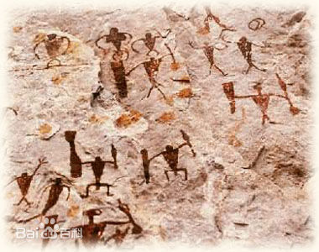
1.2.1 中国民间文学的起源
民间文学的定义与范围
中国民间文学的发生与发展
第一章 绪论
民间文艺学的性质与任务
1. 原始形态的民间文学包括哪些方面的内容
学习目的与要求
（1）建立在劳动节奏基础上渗透于生活各个方面的歌谣活动。（2分）
例如：《弹歌》
断竹，续竹；
飞土，逐宍（肉）。
Notes:
这首歌谣仅8个字，是中国古代现存的最短的诗歌。
断竹，指把竹子断开。续竹，指把竹子绑接起来，制成弹弓。飞土，指发射土做的弹丸。逐宍，逐，是追逐的意思；宍，古“肉”字，指禽兽之类；逐宍，就是追捕禽兽的意思。全诗可译为：“砍伐野竹，制成弹弓；发射弹丸，追捕猎物。”
这首歌谣反映了我国远古渔猎时代人民的劳动生活，描写了他们砍竹、接竹、制作弹弓，并发射弹丸捕猎禽兽的全过程。

Slide 28
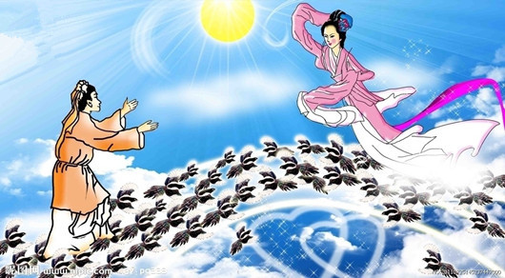
1.2.1 中国民间文学的起源
民间文学的定义与范围
中国民间文学的发生与发展
第一章 绪论
民间文艺学的性质与任务
学习目的与要求
（2）宗教活动中与仪式行为相伴随的神圣故事，我们今天称之为“神话”。（2分）
例如：《牛郎织女》

Slide 29
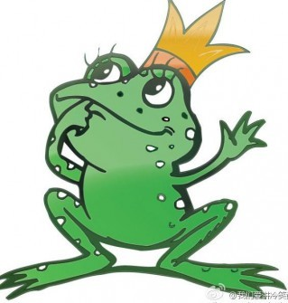
1.2.1 中国民间文学的起源
民间文学的定义与范围
中国民间文学的发生与发展
第一章 绪论
（3）休闲时借以消遣的传说与故事。（1分）
民间文艺学的性质与任务
学习目的与要求
例如：蛤蟆讨媳妇(哈尼族民间故事）

Slide 30
1.2.1 中国民间文学的起源
民间文学的定义与范围
中国民间文学的发生与发展
第一章 绪论
民间文艺学的性质与任务
学习目的与要求
复习
原始形态的民间文学包括哪些方面的内容？

Slide 31
1.2.1 中国民间文学的起源
民间文学的定义与范围
中国民间文学的发生与发展
第一章 绪论
民间文艺学的性质与任务
原始形态的民间文学包括哪些方面的内容？
学习目的与要求
（1）建立在 节奏基础上渗透于生活各个方面的 活动。
（2） 活动中与 行为相伴随的神圣故事，我们今天称之为“ ”。
（3）休闲时借以消遣的 与 。

Slide 32
1.2.1 中国民间文学的起源
民间文学的定义与范围
中国民间文学的发生与发展
第一章 绪论
民间文艺学的性质与任务
原始形态的民间文学包括哪些方面的内容？
学习目的与要求
（1）建立在劳动节奏基础上渗透于生活各个方面的歌谣活动。
（2） 活动中与 行为相伴随的神圣故事，我们今天称之为“ ”。
（3）休闲时借以消遣的 与 。

Slide 33
1.2.1 中国民间文学的起源
民间文学的定义与范围
中国民间文学的发生与发展
第一章 绪论
民间文艺学的性质与任务
原始形态的民间文学包括哪些方面的内容？
学习目的与要求
（1）建立在劳动节奏基础上渗透于生活各个方面的歌谣活动。
（2）宗教活动中与仪式行为相伴随的神圣故事，我们今天称之为“神话”。
（3）休闲时借以消遣的 与 。

Slide 34
1.2.1 中国民间文学的起源
民间文学的定义与范围
中国民间文学的发生与发展
第一章 绪论
民间文艺学的性质与任务
原始形态的民间文学包括哪些方面的内容？
学习目的与要求
（1）建立在劳动节奏基础上渗透于生活各个方面的歌谣活动。
（2）宗教活动中与仪式行为相伴随的神圣故事，我们今天称之为“神话”。
（3）休闲时借以消遣的传说与故事。

Slide 35
民间文学的定义与范围
1.2.2 中国民间文学的丰富遗产
中国民间文学发展过程
中国民间文学的发生与发展
第一章 绪论
选择
民间文艺学的性质与任务
学习目的与要求
周：已有诗歌采录制度，中国第一部诗歌总集《诗经》
1942年延安：《在延安文艺座谈会上的讲话》规定部队要搜集民歌
21世纪：中国民间文学事业进入一个新时期
3世纪之后
：志怪笔记不断涌现
明：《三言》《二拍》取材民间故事
清：《聊斋志异》取材民间故事
十年浩劫
原始社会：原始形态的民间文学：歌谣活动； “神话”；传说与故事。（简答）
唐宋时期：“说话”和话本：曲艺的起源。叙事作品：唐传奇、宋话本。
2世纪三国时代：第一本古代笑话专集《笑林》
五四之后的新发展：1920年北大的歌谣研究会，发行《歌谣周刊》
1950年：中国民间文艺研究会成立
1979年：中国民间文艺研究会恢复活动
Notes:
1、《笑林》：有个秀才年近七十，他的妻子突然生了一个儿子，因为年岁已高才生了儿子，就取名为“年纪”。过了不久，又生了一个儿子，看模样像个读书的，便取名为“学问”。第三年又生了一个儿子，秀才笑道：“这样大的岁数了，还能得子，真是笑话。”于是取名为“笑话”。三个儿子长大后无事可做，秀才让他们进山打柴，等到回来，丈夫问妻子说：“三个人谁打的柴多？”妻子说：“年纪有了一把，学问一点也没有，笑话倒是有一担。”
2、志怪小说：干宝《搜神记》《搜神记》是一部记录古代民间传说中神奇怪异故事的小说集，作者是东晋的史学家干宝。主角有鬼，也有妖怪和神仙
3、唐传奇：《莺莺传》、宋元话本：《快嘴李翠兰》

Slide 36
民间文学的定义与范围
1.2.2 中国民间文学的丰富遗产
中国民间文学发展过程
中国民间文学的发生与发展
第一章 绪论
选择
民间文艺学的性质与任务
学习目的与要求
原始社会：原始形态的民间文学——歌谣活动； “神话”；传说与故事。
周：已有诗歌采录制度，中国第一部诗歌总集 。
3世纪之后： 不断涌现。
2世纪 时代：第一本古代笑话专集 。
明：《三言》《二拍》取材于 。
唐宋时期：“ ”和话本：曲艺的起源。叙事作品：唐传奇、宋话本。
五四之后的新发展：1920年北大的 ，发行 。
1942年延安：《 》规定部队要搜集民歌。
1950年： 成立。

Slide 37
民间文学的定义与范围
1.2.2 中国民间文学的丰富遗产
中国民间文学发展过程
中国民间文学的发生与发展
第一章 绪论
选择
民间文艺学的性质与任务
学习目的与要求
原始社会：原始形态的民间文学——歌谣活动； “神话”；传说与故事。
周：已有诗歌采录制度，中国第一部诗歌总集《诗经》 。
3世纪之后： 不断涌现。
2世纪 时代：第一本古代笑话专集 。
明：《三言》《二拍》取材于 。
唐宋时期：“ ”和话本：曲艺的起源。叙事作品：唐传奇、宋话本。
五四之后的新发展：1920年北大的 ，发行 。
1942年延安：《 》规定部队要搜集民歌。
1950年： 成立。

Slide 38
民间文学的定义与范围
1.2.2 中国民间文学的丰富遗产
中国民间文学发展过程
中国民间文学的发生与发展
第一章 绪论
选择
民间文艺学的性质与任务
学习目的与要求
原始社会：原始形态的民间文学——歌谣活动； “神话”；传说与故事。
周：已有诗歌采录制度，中国第一部诗歌总集《诗经》 。
3世纪之后：志怪笔记不断涌现。
2世纪 时代：第一本古代笑话专集 。
明：《三言》《二拍》取材于 。
唐宋时期：“ ”和话本：曲艺的起源。叙事作品：唐传奇、宋话本。
五四之后的新发展：1920年北大的 ，发行 。
1942年延安：《 》规定部队要搜集民歌。
1950年： 成立。

Slide 39
民间文学的定义与范围
1.2.2 中国民间文学的丰富遗产
中国民间文学发展过程
中国民间文学的发生与发展
第一章 绪论
选择
民间文艺学的性质与任务
学习目的与要求
原始社会：原始形态的民间文学——歌谣活动； “神话”；传说与故事。
周：已有诗歌采录制度，中国第一部诗歌总集《诗经》 。
3世纪之后：志怪笔记不断涌现。
2世纪三国时代：第一本古代笑话专集《笑林》 。
明：《三言》《二拍》取材于 。
唐宋时期：“ ”和话本：曲艺的起源。叙事作品：唐传奇、宋话本。
五四之后的新发展：1920年北大的 ，发行 。
1942年延安：《 》规定部队要搜集民歌。
1950年： 成立。

Slide 40
民间文学的定义与范围
1.2.2 中国民间文学的丰富遗产
中国民间文学发展过程
中国民间文学的发生与发展
第一章 绪论
选择
民间文艺学的性质与任务
学习目的与要求
原始社会：原始形态的民间文学——歌谣活动； “神话”；传说与故事。
周：已有诗歌采录制度，中国第一部诗歌总集《诗经》 。
3世纪之后：志怪笔记不断涌现。
2世纪三国时代：第一本古代笑话专集《笑林》 。
明：《三言》《二拍》取材于民间故事。
唐宋时期：“ ”和话本：曲艺的起源。叙事作品：唐传奇、宋话本。
五四之后的新发展：1920年北大的 ，发行 。
1942年延安：《 》规定部队要搜集民歌。
1950年： 成立。

Slide 41
民间文学的定义与范围
1.2.2 中国民间文学的丰富遗产
中国民间文学发展过程
中国民间文学的发生与发展
第一章 绪论
选择
民间文艺学的性质与任务
学习目的与要求
原始社会：原始形态的民间文学——歌谣活动； “神话”；传说与故事。
周：已有诗歌采录制度，中国第一部诗歌总集《诗经》 。
3世纪之后：志怪笔记不断涌现。
2世纪三国时代：第一本古代笑话专集《笑林》 。
明：《三言》《二拍》取材于民间故事。
唐宋时期：“说话”和话本：曲艺的起源。叙事作品：唐传奇、宋话本。
五四之后的新发展：1920年北大的 ，发行 。
1942年延安：《 》规定部队要搜集民歌。
1950年： 成立。

Slide 42
民间文学的定义与范围
1.2.2 中国民间文学的丰富遗产
中国民间文学发展过程
中国民间文学的发生与发展
第一章 绪论
选择
民间文艺学的性质与任务
学习目的与要求
原始社会：原始形态的民间文学——歌谣活动； “神话”；传说与故事。
周：已有诗歌采录制度，中国第一部诗歌总集《诗经》 。
3世纪之后：志怪笔记不断涌现。
2世纪三国时代：第一本古代笑话专集《笑林》 。
明：《三言》《二拍》取材于民间故事。
唐宋时期：“说话”和话本：曲艺的起源。叙事作品：唐传奇、宋话本。
五四之后的新发展：1920年北大的歌谣研究会，发行《歌谣周刊》 。
1942年延安：《 》规定部队要搜集民歌。
1950年： 成立。

Slide 43
民间文学的定义与范围
1.2.2 中国民间文学的丰富遗产
中国民间文学发展过程
中国民间文学的发生与发展
第一章 绪论
选择
民间文艺学的性质与任务
学习目的与要求
原始社会：原始形态的民间文学——歌谣活动； “神话”；传说与故事。
周：已有诗歌采录制度，中国第一部诗歌总集《诗经》 。
3世纪之后：志怪笔记不断涌现。
2世纪三国时代：第一本古代笑话专集《笑林》 。
明：《三言》《二拍》取材于民间故事。
唐宋时期：“说话”和话本：曲艺的起源。叙事作品：唐传奇、宋话本。
五四之后的新发展：1920年北大的歌谣研究会，发行《歌谣周刊》 。
1942年延安：《在延安文艺座谈会上的讲话》规定部队要搜集民歌。
1950年： 成立。

Slide 44
民间文学的定义与范围
1.2.2 中国民间文学的丰富遗产
中国民间文学发展过程
中国民间文学的发生与发展
第一章 绪论
选择
民间文艺学的性质与任务
学习目的与要求
原始社会：原始形态的民间文学——歌谣活动； “神话”；传说与故事。
周：已有诗歌采录制度，中国第一部诗歌总集《诗经》 。
3世纪之后：志怪笔记不断涌现。
2世纪三国时代：第一本古代笑话专集《笑林》 。
明：《三言》《二拍》取材于民间故事。
唐宋时期：“说话”和话本：曲艺的起源。叙事作品：唐传奇、宋话本。
五四之后的新发展：1920年北大的歌谣研究会，发行《歌谣周刊》 。
1942年延安：《在延安文艺座谈会上的讲话》规定部队要搜集民歌。
1950年：中国民间文艺研究会成立。

Slide 45
民间文学的定义与范围
1.2.3 中国民间文学事业的新发展
中国民间文学的发生与发展
第一章 绪论
民间文艺学的性质与任务
1. 对于民间文学的保护（主要指新时期)
简答
学习目的与要求
根据联合国教科文组织《保护非物质文化遗产公约》，非物质文化遗产包括：
（1）口头文学和语言。
（2）表演艺术。
（3）民俗活动。
（4）传统手工艺。
（5）包括民间信仰在内的民间知识和文化空间。
助记：口眼或（活）手指（知）

Slide 46
民间文学的定义与范围
1.2.3 中国民间文学事业的新发展
中国民间文学的发生与发展
第一章 绪论
民间文艺学的性质与任务
1. 对于民间文学的保护（主要指新时期)
学习目的与要求
文化遗产日
判断
国务院决定，从2006年起，每年六月的第二个星期六为“文化遗产日”。

Slide 47
随堂演练
1、中国第一本古代笑话专集《笑林》出现在（）
A.前秦时代
B.两汉时代
C.三国时代
D.唐宋时代

Slide 48
随堂演练
1、中国第一本古代笑话专集《笑林》出现在（C）
A.前秦时代
B.两汉时代
C.三国时代
D.唐宋时代

Slide 49
随堂演练
2、北京大学1922年创办的民间文学研究重要学术刊物是（ ）
A.《民俗学刊》
B.《歌谣周刊》
C.《民间文学》
D.《民间文学论坛》

Slide 50
随堂演练
2、北京大学1922年创办的民间文学研究重要学术刊物是（B ）
A.《民俗学刊》
B.《歌谣周刊》
C.《民间文学》
D.《民间文学论坛》

Slide 51
随堂演练
3．毛泽东在( )中，规定部队要搜集民歌。
A．《从古田会议决议》
B．《延安文艺座谈会上的讲话》
C．《三湾改编》
D．《遵义会议》

Slide 52
随堂演练
3．毛泽东在( B )中，规定部队要搜集民歌。
A．《从古田会议决议》
B．《延安文艺座谈会上的讲话》
C．《三湾改编》
D．《遵义会议》

Slide 53
随堂演练
4、国务院决定，从2006年起，每年六月的第二个星期六为“文化遗产日”。 【 】

Slide 54
随堂演练
4、国务院决定，从2006年起，每年六月的第二个星期六为“文化遗产日”。 【 √ 】

Slide 55
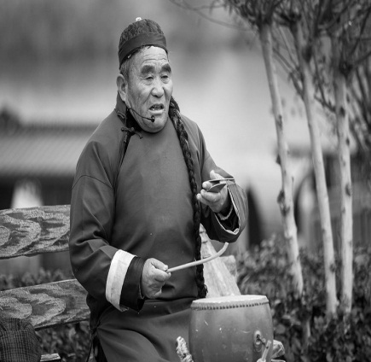
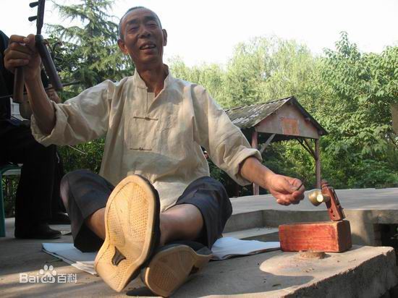
民间文学的定义与范围
1.2.3 中国民间文学事业的新发展
中国民间文学的发生与发展
第一章 绪论
2. 民间文学的类型
民间文艺学的性质与任务
选择
学习目的与要求
民间文学可以分成原生态、再生态和新生态三种类型。
① 原生态民间文学指现在仍活在民众口头和实际生活中的传统民间文学，这一类民间文学正在逐渐衰亡。 例如：华阴老腔
Notes:
华阴老腔系明末清初，以陕西省华阴县市，泉店村张家户族的家族戏（只传本姓本族，不传外人）。其声腔具有刚直高亢、磅礴豪迈的气魄，采用一人唱众人帮合的拖腔（民间俗称为拉波）但又鉴于该剧种这一特殊情形（家族戏），目前依然处于行将消亡的濒危状态，迫切需要长期保护。2006年，华阴老腔已入选第一批国家级非物质文化遗产名录。2016年谭维维和华阴老腔艺人在央视春晚上为观众带来一首《华阴老腔一声喊》。

Slide 56

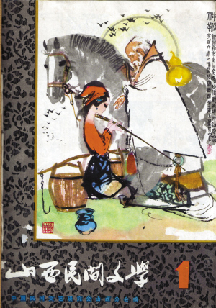
民间文学的定义与范围
1.2.3 中国民间文学事业的新发展
中国民间文学的发生与发展
第一章 绪论
民间文艺学的性质与任务
2. 民间文学的类型
学习目的与要求
② 再生态民间文学 指经过整理和改编，转化为书面或视听文学样式的民间文学，这一类民间文学转变形态后，重新走向千家万户，比以前传播更加广泛。

Slide 57

民间文学的定义与范围
1.2.3 中国民间文学事业的新发展
中国民间文学的发生与发展
第一章 绪论
民间文艺学的性质与任务
学习目的与要求
③ 新生态民间文学 指从当代社会生活中自然产生，反映人民某些意愿与时代风尚的新的故事、笑话、歌谣、谚语等，它们将不断涌现，恐怕永无枯竭之意。借助电脑网络、手机、电视宽带等新的传媒技术，服务于民众生活的各种民间文学创作，得到了更大的发展。

Slide 58
第一节 民间文学的定义与范围
第二节 中国民间文学的发生与发展
第一章 绪论
第三节 民间文艺学的性质与任务
第四节 学习目的与要求

Slide 59
民间文学的定义与范围
1.3 民间文艺学的性质与任务
中国民间文学的发生与发展
第一章 绪论
民间文艺学的性质与任务
1.3.1 民间文艺学的学科性质
简答
判断
学习目的与要求
1. 民间文学是人民大众集体创作与传承的语言艺术，民间文艺学则是专门研究民间文学的一门科学。
2. 民间文艺学的研究对象，主要指人民大众的口头文学创作。
如神话、传说、故事、史诗、叙事长诗、歌谣、谚语、谜语、歇后语、民间说唱、民间小戏等。不包含民间工艺和民间舞蹈。
3. 从民间文艺学的学科性质来看，它是一门既具有交叉性又具有独立性的学科。
4. 民间文艺学与民俗学、哲学、文化人类学、社会学等人文社会科学关系密切。
5. 民间文艺学比一般文艺学更需要历史学的帮助。
Notes:
1、神话：《夸父逐日》2、故事：《龙的传说》3、谚语：冬日麦盖三层被，来年枕着馒头睡 4、谜语：两个胖子——打一地名 5、歇后语：腊月里的萝卜——冻（动）了心

Slide 60
民间文学的定义与范围
1.3 民间文艺学的性质与任务
中国民间文学的发生与发展
第一章 绪论
民间文艺学的性质与任务
1.3.1 民间文艺学的学科性质
简答
判断
学习目的与要求
复习：
1. 民间文学是人民大众集体创作与传承的 ，
民间文艺学则是专门 的一门科学。
2. 民间文艺学的研究对象，主要指人民大众的 。
3. 从民间文艺学的学科性质来看，它是一门既具有 又具有 的学科。
4. 民间文艺学与 等人文社会科学关系密切。
5. 民间文艺学比一般文艺学更需要 的帮助。
Notes:
1、神话：《夸父逐日》2、故事：《龙的传说》3、谚语：冬日麦盖三层被，来年枕着馒头睡 4、谜语：两个胖子——打一地名 5、歇后语：腊月里的萝卜——冻（动）了心

Slide 61
民间文学的定义与范围
1.3 民间文艺学的性质与任务
中国民间文学的发生与发展
第一章 绪论
民间文艺学的性质与任务
1.3.1 民间文艺学的学科性质
简答
判断
学习目的与要求
复习：
1. 民间文学是人民大众集体创作与传承的语言艺术，
民间文艺学则是专门研究民间文学的一门科学。
2. 民间文艺学的研究对象，主要指人民大众的 。
3. 从民间文艺学的学科性质来看，它是一门既具有 又具有 的学科。
4. 民间文艺学与 等人文社会科学关系密切。
5. 民间文艺学比一般文艺学更需要 的帮助。
Notes:
1、神话：《夸父逐日》2、故事：《龙的传说》3、谚语：冬日麦盖三层被，来年枕着馒头睡 4、谜语：两个胖子——打一地名 5、歇后语：腊月里的萝卜——冻（动）了心

Slide 62
民间文学的定义与范围
1.3 民间文艺学的性质与任务
中国民间文学的发生与发展
第一章 绪论
民间文艺学的性质与任务
1.3.1 民间文艺学的学科性质
简答
判断
学习目的与要求
复习：
1. 民间文学是人民大众集体创作与传承的语言艺术，
民间文艺学则是专门研究民间文学的一门科学。
2. 民间文艺学的研究对象，主要指人民大众的口头文学创作。
3. 从民间文艺学的学科性质来看，它是一门既具有 又具有 的学科。
4. 民间文艺学与 等人文社会科学关系密切。
5. 民间文艺学比一般文艺学更需要 的帮助。
Notes:
1、神话：《夸父逐日》2、故事：《龙的传说》3、谚语：冬日麦盖三层被，来年枕着馒头睡 4、谜语：两个胖子——打一地名 5、歇后语：腊月里的萝卜——冻（动）了心

Slide 63
民间文学的定义与范围
1.3 民间文艺学的性质与任务
中国民间文学的发生与发展
第一章 绪论
民间文艺学的性质与任务
1.3.1 民间文艺学的学科性质
简答
判断
学习目的与要求
复习：
1. 民间文学是人民大众集体创作与传承的语言艺术，
民间文艺学则是专门研究民间文学的一门科学。
2. 民间文艺学的研究对象，主要指人民大众的口头文学创作。
3. 从民间文艺学的学科性质来看，它是一门既具有交叉性又具有独立性的学科。
4. 民间文艺学与 等人文社会科学关系密切。
5. 民间文艺学比一般文艺学更需要 的帮助。
Notes:
1、神话：《夸父逐日》2、故事：《龙的传说》3、谚语：冬日麦盖三层被，来年枕着馒头睡 4、谜语：两个胖子——打一地名 5、歇后语：腊月里的萝卜——冻（动）了心

Slide 64
民间文学的定义与范围
1.3 民间文艺学的性质与任务
中国民间文学的发生与发展
第一章 绪论
民间文艺学的性质与任务
1.3.1 民间文艺学的学科性质
简答
判断
学习目的与要求
复习：
1. 民间文学是人民大众集体创作与传承的语言艺术，
民间文艺学则是专门研究民间文学的一门科学。
2. 民间文艺学的研究对象，主要指人民大众的口头文学创作。
3. 从民间文艺学的学科性质来看，它是一门既具有交叉性又具有独立性的学科。
4. 民间文艺学与民俗学、哲学、文化人类学、社会学等人文社会科学关系密切。
5. 民间文艺学比一般文艺学更需要 的帮助。
Notes:
1、神话：《夸父逐日》2、故事：《龙的传说》3、谚语：冬日麦盖三层被，来年枕着馒头睡 4、谜语：两个胖子——打一地名 5、歇后语：腊月里的萝卜——冻（动）了心

Slide 65
民间文学的定义与范围
1.3 民间文艺学的性质与任务
中国民间文学的发生与发展
第一章 绪论
民间文艺学的性质与任务
1.3.1 民间文艺学的学科性质
简答
判断
学习目的与要求
复习：
1. 民间文学是人民大众集体创作与传承的语言艺术，
民间文艺学则是专门研究民间文学的一门科学。
2. 民间文艺学的研究对象，主要指人民大众的口头文学创作。
3. 从民间文艺学的学科性质来看，它是一门既具有交叉性又具有独立性的学科。
4. 民间文艺学与民俗学、哲学、文化人类学、社会学等人文社会科学关系密切。
5. 民间文艺学比一般文艺学更需要历史学的帮助。
Notes:
1、神话：《夸父逐日》2、故事：《龙的传说》3、谚语：冬日麦盖三层被，来年枕着馒头睡 4、谜语：两个胖子——打一地名 5、歇后语：腊月里的萝卜——冻（动）了心

Slide 66
民间文学的定义与范围
中国民间文学的发生与发展
1.3.2 民间文艺学的国际性
第一章 绪论
选择
民间文艺学的性质与任务
1. 英国
学习目的与要求
英国是开展民俗学研究最早的国家之一，1846年，英国学者汤姆斯首先提出了民俗这一学科名词。1878年，英国又率先成立了民俗学会。
2. 芬兰
芬兰是当代世界民间文学研究活动的中心。国际民俗学家协会、国际民间叙事研究协会和北欧民俗学会的会址都在芬兰，1989年联合国第二十五届大会向会员国提交的《保护民间创作建议案》，就是在芬兰学者劳里•航柯的主持下起草的。
其他国家：德国、俄国、日本、美国等
Notes:
1、神话：《夸父逐日》2、故事：《龙的传说》3、谚语：冬日麦盖三层被，来年枕着馒头睡 4、谜语：两个胖子——打一地名 5、歇后语：腊月里的萝卜——冻（动）了心

Slide 67
民间文学的定义与范围
中国民间文学的发生与发展
1.3.3 建设有中国特色的现代民间文艺学
第一章 绪论
民间文艺学的性质与任务
学习目的与要求
1935年，钟敬文在《民间文艺学的建设》一文中，首次运用“民间文艺学”一词来作为民间文学研究的学科名词，提出“现在正是迫切地要求着这新科学的建设的一个时代。”
Notes:
1、神话：《夸父逐日》2、故事：《龙的传说》3、谚语：冬日麦盖三层被，来年枕着馒头睡 4、谜语：两个胖子——打一地名 5、歇后语：腊月里的萝卜——冻（动）了心

Slide 68
第一节 民间文学的定义与范围
第二节 中国民间文学的发生与发展
第一章 绪论
第三节 民间文艺学的性质与任务
第四节 学习目的与要求

Slide 69
对于民间文学，我们应该怎么做？

Slide 70
民间文学的定义与范围
1.4 学习中国民间文学的目的
中国民间文学的发生与发展
论述
第一章 绪论
民间文艺学的性质与任务
① 丰富我们的文学知识
② 增进我们对中华文化和中国历史的全面了解
③ 树立民族自豪感与自信心，振奋民族精神
④ 在实际工作中运用自己的民间文艺学知识
总结：丰富知识，增进了解，振奋精神，实际运用
学习目的与要求

Slide 71

第一节 集体性
第二章
民间文学的基本特征
第二节 口头性
第三节 变异性
第四节 传承性

Slide 72
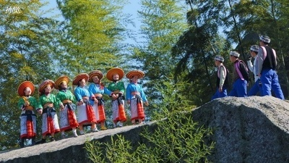

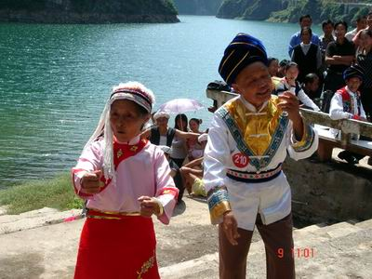
2.1 集体性
集体性
第二章
民间文学的基本特征
口头性
2.1.2 集体性的含义
变异性
名词解释
简答
传承性
1. 民间文学的集体性指的是民间文学由某个民族、地域或历史时期的广大民众共同
创作、共同传承而显现出来的特性。
2. 集体性是民间文学在创作流传方式上的本质特征。
Notes:
这就是说，民间文学由集体创作、集体流传，为集体服务并为广大民众所共有。图二为张家界民间歌谣

Slide 73
集体性
2.1.2 集体性的表现
第二章
民间文学的基本特征
口头性
简答
变异性
① 集体情景中的集体创作。
劳动人民往往在一定集体场合，进行你一句我一句的集体创作。
如：劳动歌谣——鼓舞、协调；
传承性

Slide 74
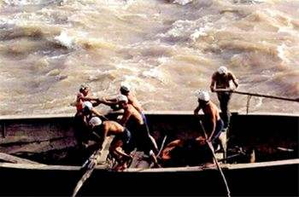
集体性
2.1.2 集体性的表现
第二章
民间文学的基本特征
口头性
变异性
拉 船 歌
嗨呀嗬嗬，嗨呀嘿嘿！
一担挑来一船拉，为了生活为了家；
大家一齐向前爬，挣钱回去养爹妈。
嗨呀嗬嗬，嗨呀嘿嘿！
不怕烈日晒，不怕风雨打；
拉滩齐用力，积钱养娃娃。
传承性

Slide 75
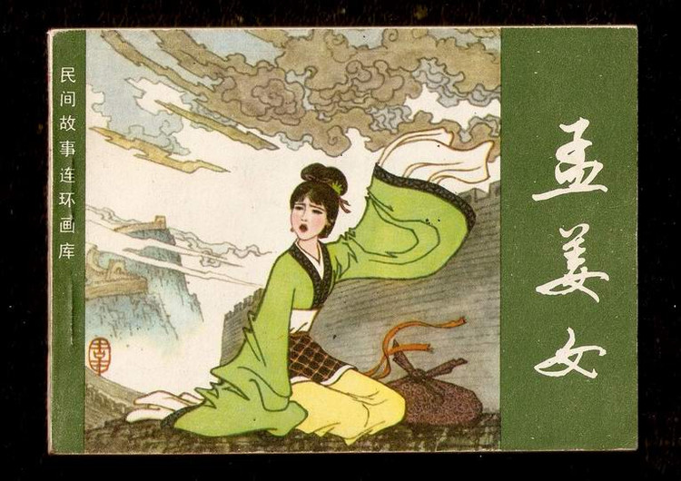
集体性
2.1.2 集体性的表现
第二章
民间文学的基本特征
口头性
变异性
传承性
② 由个人创作出作品的雏形后，再由许多人添枝加叶，逐渐完善。
采取集体分工方式，编故事梗概——添枝加叶——组成韵文体唱词——配曲调——构成民间传说、故事、说唱、小戏等作品。 如《孟姜女》。
瞎话瞎话，无根无把；一个传俩，两个传仨；
我嘴生叶，他嘴开花；传到末尾，忘了老家。

Slide 76
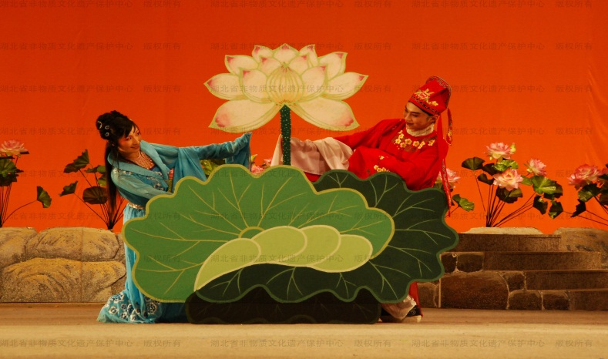
集体性
2.1.2 集体性的表现
第二章
民间文学的基本特征
口头性
变异性
③ 个人创作，集体流传。
传承性
群众中某个人继承前人口头艺术，加以发展；或集中群众中断片素材及许多口头作品，加以综合、概括，形成完整口头艺术成品。如《双合莲》。
Notes:
《双合莲》，近代民间叙事诗。它产生并流传在湖北崇阳一带。诗篇叙述发生在清末道光年间一个真实的爱情悲剧故事。郑家湾聪明美丽的姑娘郑秀英，经包办婚姻强制聘给夏家，秀英逃回娘家，与母亲相依为命。桂花泉胡三保（胡道生）很有才学，妻亡后心灰意冷，不求功名。一日巧遇秀英，二人相爱。秀英用一尺绫子写上二人生辰八字，中间画一莲花，剪作两半，各拿一半做定情的凭证；这就是诗篇题名《双合莲》的由来。郑姓家族长认为此事“败门辱户”，将秀英卖与富户刘宇卿。秀英拒绝成亲，宁死不屈。胡三保请朋友代己相亲“巧娶”。刘家持刀枪将秀英劫回，秀英在刘家自尽。胡三保被刘家诬告与秀英私通下狱，后遇大赦回家，悲愤身亡。诗篇以写实的手法揭露了封建家族制度迫害自愿相爱的青年男女的罪恶。

Slide 77
集体性
2.1.2 集体性的表现
第二章
民间文学的基本特征
口头性
变异性
传承性
集体性的表现？
Notes:
《双合莲》，近代民间叙事诗。它产生并流传在湖北崇阳一带。诗篇叙述发生在清末道光年间一个真实的爱情悲剧故事。郑家湾聪明美丽的姑娘郑秀英，经包办婚姻强制聘给夏家，秀英逃回娘家，与母亲相依为命。桂花泉胡三保（胡道生）很有才学，妻亡后心灰意冷，不求功名。一日巧遇秀英，二人相爱。秀英用一尺绫子写上二人生辰八字，中间画一莲花，剪作两半，各拿一半做定情的凭证；这就是诗篇题名《双合莲》的由来。郑姓家族长认为此事“败门辱户”，将秀英卖与富户刘宇卿。秀英拒绝成亲，宁死不屈。胡三保请朋友代己相亲“巧娶”。刘家持刀枪将秀英劫回，秀英在刘家自尽。胡三保被刘家诬告与秀英私通下狱，后遇大赦回家，悲愤身亡。诗篇以写实的手法揭露了封建家族制度迫害自愿相爱的青年男女的罪恶。

Slide 78
集体性
2.1.2 集体性的表现
第二章
民间文学的基本特征
口头性
变异性
传承性
集体性的表现？
① 集体情景中的集体创作。
② 由个人创作出作品的雏形后，再由许多人添枝加叶，逐渐完善。
③ 个人创作，集体流传。
Notes:
《双合莲》，近代民间叙事诗。它产生并流传在湖北崇阳一带。诗篇叙述发生在清末道光年间一个真实的爱情悲剧故事。郑家湾聪明美丽的姑娘郑秀英，经包办婚姻强制聘给夏家，秀英逃回娘家，与母亲相依为命。桂花泉胡三保（胡道生）很有才学，妻亡后心灰意冷，不求功名。一日巧遇秀英，二人相爱。秀英用一尺绫子写上二人生辰八字，中间画一莲花，剪作两半，各拿一半做定情的凭证；这就是诗篇题名《双合莲》的由来。郑姓家族长认为此事“败门辱户”，将秀英卖与富户刘宇卿。秀英拒绝成亲，宁死不屈。胡三保请朋友代己相亲“巧娶”。刘家持刀枪将秀英劫回，秀英在刘家自尽。胡三保被刘家诬告与秀英私通下狱，后遇大赦回家，悲愤身亡。诗篇以写实的手法揭露了封建家族制度迫害自愿相爱的青年男女的罪恶。

Slide 79
第一节 集体性
第二章
民间文学的基本特征
第二节 口头性
第三节 变异性
第四节 传承性

Slide 80
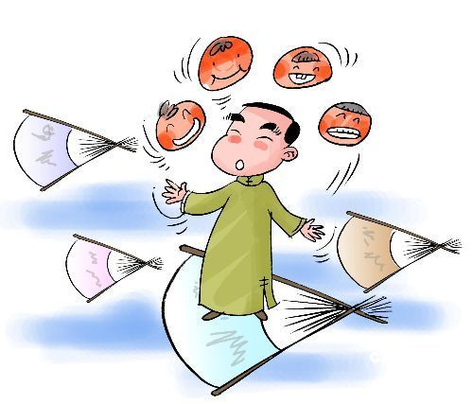
集体性
2.2 口头性
第二章
民间文学的基本特征
口头性
变异性
2.2.1 口头性的含义
民间文学是一种活跃在广大人民群众口耳之间的特殊的语言艺术，因此又被称为“人民的口头创作”、“口传文学”。
广大民众用口头语言进行文学创作，并在口头传说中将这些作品延续下来，由此形成民间文学口语化的表达方式和口耳相传的传播手段，这就是民间文学的口头性。
口头性是传统民间文学最显著的外部特性。
名词解释
简答
传承性

Slide 81
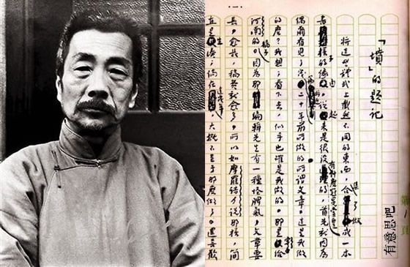
集体性
2.2.2 口头性的表现
简答
第二章
民间文学的基本特征
口头性
变异性
传承性
民间文学的口头特征，主要是针对作家文学的书面创作形式提出的，
口头性是民间文学与作家文学显著区别的特征。民间文学的创作、传播、接受不需要文字作中介以及造纸、印刷等技术媒介来传播，广大民众直接用口头语言进行创作，以口耳相传的方式传播，没有过多条件限制。
小媳妇苦
小媳妇苦，苦难当， 黑漆咙咚摸山墙。 鸡叫头遍早饭好， 鸡叫二遍忙梳妆， 鸡叫三遍三担水， 鸡叫四遍插黄秧。 一天黄秧插到晚， 晚上还要磨口粮。

Slide 82
2.2.2 口头性的表现
集体性
第二章
民间文学的基本特征
口头性
变异性
② 民间文学是存在于民众口头之间的活动着的文学，包含着浓郁的情感因素，生活场景被绘声绘色地表现出来，讲唱者与听者之间平等地双向交流，整个创作与传承活动充满了生活意蕴。
传承性
从前，崂山到处是梨树。有个老汉到江南卖梨。人家问：崂山有多大?
卖梨的告诉：崂山可大啦!
到底有多大?
九宫八观七十二座庵，庵庵隔三千?听的人吃惊：
哎呀，这么大呀!有多高呢？
嗬!崂山那个高呀，更是没法说了!你说吧。?上到崂山顶就能摸着天。?
听的人不信，?那么容易就摸着天啦?
反正摸不着天也差不离。?听的人偏要刨根问底，
到底差多少?
晚上踏着崂山顶，使巴棍敲天嘣嘣的。?
Notes:
这个故事段子主要靠讲述者与听众的口语对话构成。两者的关系就像相声中的逗哏与捧哏：前者为主要讲述者，后者为陪衬、垫话者。两人一问一答，对话中藏包袱、夸耀中见真情。加上其中语气词、象声词所起的立体效应、方言土语的色香韵味，把崂山人对家乡的那份情、那份爱、那份自豪，惟妙惟肖地传达出来。从这一角度讲，口头创作较之书面创作通俗简便，更贴近生活，更具群众性。

Slide 83
2.2.2 口头性的表现
集体性
第二章
民间文学的基本特征
口头性
变异性
传承性
③民间文学的口头性在口头程式理论和表演理论中都得到了很好的讨论。

Slide 84
集体性
2.2.3 关于口头程式理论
第二章
民间文学的基本特征
口头性
论述
变异性
简述口头程式理论，分析其理论内容及影响。
1. 民间文学的口头程式理论是帕里—洛德提出来的。
2. 口头程式理论以史诗为对象，细致讨论了口头传唱史诗的规律，认为口头程式对史诗创作和传承具有突出价值。
3. 在口头史诗中，学习通过口头-听觉来完成，作品在口头现场创编中完成，并通过口头—听觉渠道完成传播。
4.从这个意义上说，歌手同时是表演者、创作者和诗人，是一身而兼数职的，由此还形成了高度程式化的艺术传统。
5.口头程式奠定了口头传统的基础，影响了以理查德·鲍曼为代表的表演理论。
传承性
《格萨尔王传》
酿一月的是月酒，
月酒名叫甘露寒。
酿一天的是日酒，
日酒就叫甘露旋。
......
有权长官喝了它，
心胸开阔比天大。
胆小的喝了上战场，
勇猛冲锋把敌杀。
......
喝了这酒好处多，
这样美酒藏地缺，
这是大王御用酒，
这是愁人舒心酒。
这是催人歌舞酒，
Notes:
例如：从前，崂山到处是梨树。

Slide 85
第一节 集体性
第二章
民间文学的基本特征
第二节 口头性
第三节 变异性
第四节 传承性
Notes:
变异性的考点就三个：什么是民间文学的变异性？文学变异性形成的原因？变异性对民间文学的影响？

Slide 86
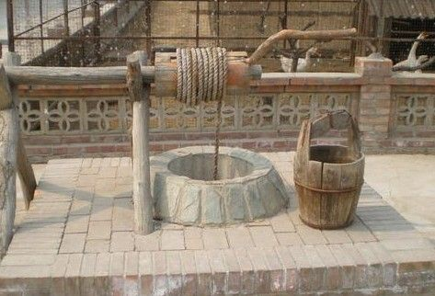
集体性
2.3 变异性
口头性
第二章
民间文学的基本特征
2.3.1 变异性的含义
名词解释
简答
变异性
民间文学是活的语言艺术，它保存在人们的记忆里，流传在人们的口耳间，永远没有定稿。纵然有时被整理成文、出版、发表，也非最终定稿，不过处于暂时的稳定状态，一旦回到民间，又继续处于不断变化状态。民间文学的这种不断变化的特征叫变异性。
传承性
拉开距离——拉一头驴
下定决心，排除万难——今早八点，准时开饭

Slide 87
集体性
2.3.2 变异性的表现
简答
第二章
民间文学的基本特征
口头性
变异性
传承性
民间文学的变异性大量地、经常地表现在作品的语言变化上，同时也表现在作品的内容、情节、主题、形象、结构等要素的变化上。
例如：走千走万，不如黄河两岸
走千走万，不如淮河两岸
走千走万，不如长江两岸

Slide 88
集体性
2.3.3 变异性的形成原因
第二章
民间文学的基本特征
口头性
简答
变异性
传承性
（1）是由集体性、口头性特征所带来的。
（2）历史的发展、时代的变革、自然环境和社会环境的差异，是促使变异的外在因素。
Notes:
原因1：宋国有一户姓丁的人家，家里没有水井而出门到远处打水浇灌，经常派一个人去外面打水。等到丁家打了水井的时候，告诉别人说：“我家打井得到了一个人。”有人听说了这件事，并传给其他人，说：“丁家挖井挖到了一个人。”国都中的人都在议论这件事，使这件事传到了宋国国君那里。宋国国君派人向丁家询问，丁家回答：“家里打了井，不必再派人到外面打水，节约了一个劳动力，等于得到一个人。并非在井中得到了一个人。”寻到的消息如此，不如不知道。
原因2：谚语“清明前后，种瓜点豆”所概括的是我国农村在清明节前后播种瓜豆
生产规律，但具体的前后时间各地不尽相同。长江以南多为“雨水种瓜，惊勤
豆”；山西、甘肃一带则为“谷雨后，种瓜豆”，相差二至四个节气。显然，这条表
的变异是适应不同气候环境的结果。

Slide 89
集体性
2.3.4 变异性的形成对民间文学的影响
第二章
民间文学的基本特征
口头性
简答
变异性
传承性
变异性对民间文学发展的影响具有两重性：
1、它一方面显示了民间文学不断变化的灵活性和适应性，使作品与人民的生活一道发展，与时代的脉搏一起跳动，在不断变化中吸收养分、日臻完善，获得充沛的生命力。
2、另一方面也可能由于遗忘和误传而使作品某些精彩部分失去原有光彩，变得残缺不全，甚至面目全非，造成对民间文学的损害，这又是它的局限性。

Slide 90
第一节 集体性
第二章
民间文学的基本特征
第二节 口头性
第三节 变异性
第四节 传承性

Slide 91
集体性
2.4.1 传承性的含义及表现
论述
第二章
民间文学的基本特征
口头性
变异性
传承性
含义：
传承性又称“传统性”。在发展过程中，民间文学一方面在不断变化，另一方面又存在着一系列相对稳定的因素，这些相对稳定的因素经千百万民众世代传习下来，逐渐形成了约定俗成的传统，民间文学作品的这种相对稳定特征即为民间文学的传承性。

Slide 92
集体性
2.4.1 传承性的含义及表现
论述
第二章
民间文学的基本特征
口头性
变异性
传承性
表现：
内容上：宣扬勤劳致富的幸福观，歌颂忠贞不渝的爱情。
形式上：民间文学在艺术形式上代代相袭的表现异常丰富。如：散文体的“对称式”、“三叠式”等。

Slide 93
集体性
2.4.2 传承性的形成与传承人的作用
简答
第二章
民间文学的基本特征
口头性
变异性
传承性
传承性的形成
传承性的形成受集体性、口头性制约。
内容上，反映人民这个伟大集体的生活和情感。
形式上，必然要求适合人民的艺术趣味。因为民间文学属于口头创作，不可能像作家创作那样冥思苦想，往往就眼前景、身旁事引发感慨，即兴创作。
综述：保证了民间创作中的人民性更充分、更直接地体现。
Notes:
1、群体传承人：和集体性有关 2、个体传承人：民间歌手、故事讲述家、民间说唱艺人，还包括一些在传播民间文学作品中作出突出贡献的宗教人士。

Slide 94
集体性
2.4.2 传承性的形成与传承人的作用
简答
第二章
民间文学的基本特征
口头性
变异性
在民间文学的传承过程中，传承人的作用不容忽视。所谓传承人，可分为群体传承人和个体传承人两类。
广义而讲，长期直接参与民间文学的创作传播活动的人们都属于群体传承人范畴。
个体传承人，即通常所说的职业和半职业民间艺人。
传承性
Notes:
1、群体传承人：和集体性有关 2、个体传承人：民间歌手、故事讲述家、民间说唱艺人，还包括一些在传播民间文学作品中作出突出贡献的宗教人士。

Slide 95
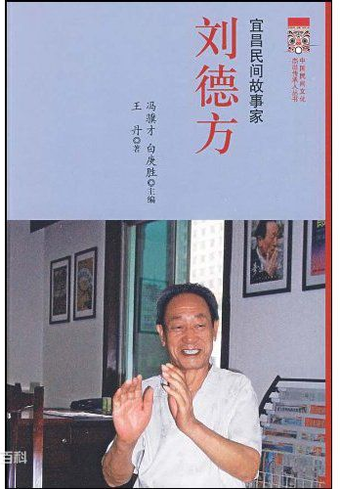
集体性
2.4.2 传承性的形成与传承人的作用
简答
第二章
民间文学的基本特征
口头性
变异性
传承性
他，命途坎坷，九次从死神手中逃脱；
他，记忆惊人，能脱口讲五百个故事；
他，为故事狂，与故事结缘半个世纪；
他，被列入我市首批非物质文化遗产；
他，被中国民间文艺家协会命名为“中国民间故事家”；
他，今年5月23日，被文化部评为“首批国家级非物质文化遗产优秀传承人”，获此荣誉的全国224个，湖北省仅3个；
他，就是8月即将步入古稀之年的刘德方老人。他和他的下堡坪民间故事，成为了弥足珍贵的民间文化瑰宝。

Slide 96
集体性
2.4.2 传承性的形成与传承人的作用
简答
第二章
民间文学的基本特征
口头性
变异性
个体传承人的共同特征
传承性
① 他们都是民间文学的传承活动中展露头角的佼佼者。
不仅有较长的讲唱实践，而且能讲善唱，有超群的讲唱技艺，博闻强记，出口成章。
② 个人身世不凡，社会阅历丰富，有牢固的群众基础。
他们一般出身低下，个人经历坎坷，饱受磨难。但为人处世豁达开朗，人缘好，常常讲唱民间文学并在讲唱中全身心地投入。
中国文化部公布的首批“中国民间文化杰出传承人”共有166位。
选择

Slide 97
集体性
2.4.2 传承性的形成与传承人的作用
简答
第二章
民间文学的基本特征
口头性
变异性
个体传承人的共同特征
传承性
③ 有固定的传承来源
他们在民间文学上的偏爱和专长，并非一日之功，偶然形成，而是有着直接或间接的传承渊源。这种传承渊源一般表现为：
亲缘传承—传承人的特长和技艺是由有亲缘关系家庭成员一代接一代继承下来的。
地缘传承—传承人的特长和技艺来源于他所生活的特定地域。从当地传统文化氛围和自己周围民间艺人的讲唱中耳濡目染、潜移默化地自然获得传承。
业缘传承—在自己所从事的某种特殊行业的活动中接受民间文学传承。民间戏曲、说唱艺人的收徒传艺即如此。
④ 形成了独特的传承风格。
杰出的传承人，在承继民间文学的总体风格的基础上，也显示出传承者自己在传承活动中的主体意识。如在题材的选择、加工处理方式、讲唱技巧的发挥、地方化、个性化语言的表达上，都显示出不同的传承风格。

Slide 98
集体性
2.4.2 传承性的形成与传承人的作用
简答
第二章
民间文学的基本特征
口头性
变异性
个体传承人对民间文学的贡献
传承性
个体传承人对民间文学的贡献，最重要的体现为他们在传承过程中主观创造性的发挥上。

Slide 99
随堂演练
民间文学的基本特征有（ ）
A:集体性
B:口头性
C:类同性
D:变异性
E:传承性

Slide 100
随堂演练
民间文学的基本特征有（ABDE）
A:集体性
B:口头性
C:类同性
D:变异性
E:传承性

Slide 101
随堂演练
民间文学的口头性表现在（ ）
A:广大民众用口头语言进行文学创作​
B:在口头传统中将作品延续下来
C:形成口语化的表达方式和口耳相传的传播手段
D:以叙述人物的历史活动为中心
E:作品的内容、情节、主题经常变化

Slide 102
随堂演练
民间文学的口头性表现在（ABC）
A:广大民众用口头语言进行文学创作​
B:在口头传统中将作品延续下来
C:形成口语化的表达方式和口耳相传的传播手段
D:以叙述人物的历史活动为中心
E:作品的内容、情节、主题经常变化

Slide 103
随堂演练
口头程式理论的提出者是【】
A . 帕里·洛德 B．泰勒
C．阿尔奈 D．弗雷泽

Slide 104
随堂演练
口头程式理论的提出者是【A】
A . 帕里·洛德 B．泰勒
C．阿尔奈 D．弗雷泽

Slide 105
随堂演练
民间文学的传承性的形成与集体性的关系是【 】
A．传承性等于集体性 B．传承性受集体性制约
C．集体性受传承性制约 D．集体性不利于传承性的形成

Slide 106
随堂演练
民间文学的传承性的形成与集体性的关系是【B 】
A．传承性等于集体性 B．传承性受集体性制约
C．集体性受传承性制约 D．集体性不利于传承性的形成

Slide 107
随堂演练
是民间文学在创作流传方式上的本质特征【 】
A.集体性 B.传承性
C.口头性 D.变异性

Slide 108
随堂演练
是民间文学在创作流传方式上的本质特征【A 】
A.集体性 B.传承性
C.口头性 D.变异性

Slide 109
随堂演练
中国文化部公布的首批“中国民间文化杰出传承人”共有 （ ）
A.189位
B.166位
C.146位
D.119位

Slide 110
随堂演练
中国文化部公布的首批“中国民间文化杰出传承人”共有 （ B ）
A.189位
B.166位
C.146位
D.119位

Slide 111
第一章 绪论
民间文学的定义与范围
民间文学的性质（含义）
民间文学的范围
学习目的与要求
中国民间文学的发生与发展
民间文艺学的性质与任务
中国民间文学的起源
中国民间文学发展过程
中国民间文学事业的新发展
民间文艺学的学科性质
民间文艺学的国际性
建设有中国特色的现代民间文学

Slide 112
第二章 民间文学的基本特征
集体性
集体性的含义及表现
集体性的形成与发展
传承性
口头性
变异性
口头性的含义及表现
口头程式理论
变异性的含义及表现
变异性的形成
变异性对民间文学的影响
传承性的含义及表现
传承性的形成
传承人的作用

